Slide 1
Quellenarbeit Grundlegende Regeln zum Erkennen von seriösen Quellen
Workshop: Digitalisierung in der Pflege

Slide 2
Warum Quellenarbeit?
Belege machen deutlich, woher bestimmte Aussagen kommen
Daher sollen die Quellenangaben möglichst genau sein, indem Autorenschaft, Jahr der Veröffentlichung und Seitenzahl angegeben wird
Zudem soll so sichtbar gemacht werden, welche Erkenntnisse von einem selbst stammen und an welchen Stellen fremdes Gedankengut übernommen wurde

Slide 3
Was ist eine seriöse Quelle?
Zu den seriösen Quellen gelten Monographien (also ein abgeschlossenes Werk zu einem bestimmten Thema), Fachzeitschriften, Sammelbände und sog. „graue Literatur“
„Graue Literatur“ ist solche, die nicht über einen Verlag veröffentlicht wurde, aber dennoch im Internet und in Bibliotheken zu finden ist
Dazu zählen: Tagungsbände, Dissertationen und Habilitationen, Präsentationen, Lehrmaterialien
Außerdem können Zeitungsartikel als Quelle dienen – allerdings in der Regel nicht, um Aussagen zu belegen, da sie in der Regel nicht den wissenschaftlichen Standards entsprechen

Slide 4
Woran erkenne ich eine seriöse Quelle?
Das Bundesamt für Bevölkerungsschutz und Katastrophenhilfe schlägt vor, folgende Fragen an die Quelle zu richten (Das BBK - Seriöse Quellen erkennen - BBK (bund.de)):
„Wer ist der Herausgeber?
Ist der Text objektiv oder subjektiv geschrieben?
Finden Sie die Informationen in mehreren seriösen Medien?
Gibt es Quellenangaben und können Sie diese überprüfen?“
Zum Beispiel sind viele Inhalte auf Social Media Plattformen unseriös, da sie nicht mit Quellen belegt werden, sehr subjektiv, oft von Einzelpersonen verfasst und schwer zu überprüfen sind.

Slide 5
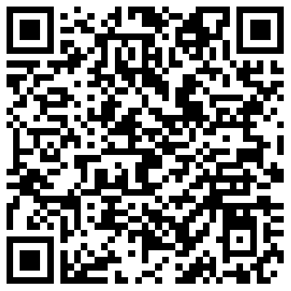
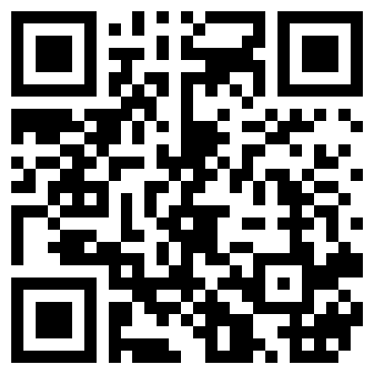
Woran erkenne ich eine seriöse Quelle?
Weitere Hinweise hat der Bayerische Rundfunk zusammengestellt: Wie erkenne ich eine seriöse Quelle? | BR24
Video zum Artikel
Notes:
https://www.br.de/nachrichten/wissen/fake-news-und-verschwoerungstheorien-wie-erkenne-ich-eine-serioese-quelle,SOcEaJz
Das Video zu diesem Artikel: https://www.youtube.com/watch?v=REKrqEUmo_0

Slide 6
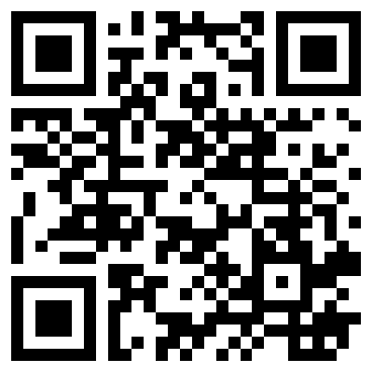
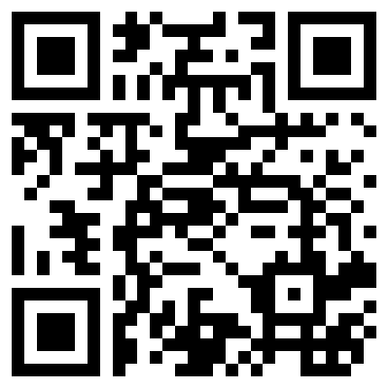
Wie seriös sind diese Quellen?
https://www.pflege-wissen-online.de/
https://www.altenpflegeschueler.de/#google_vignette

